Slide 1



Proyecto de Protección Internacional “Afianzamiento de los procesos de identificación, atención y resguardo de personas de interés”

Slide 2
Casa del Migrante Guatemala | Misioneros de San Carlos Scalabrinianos
CASA DEL MIGRANTE
Misión
Somos una red que promueve y brinda de manera compartida los servicios y la protección a la población migrante.
Visión
Ser una red conocida por la protección y promoción de los Derechos Humanos, sensible con ilusión y esperanza que colabora y complementa con las organizaciones sociales, gubernamentales e internacionales las acciones de atención a la población migrante.

Slide 3
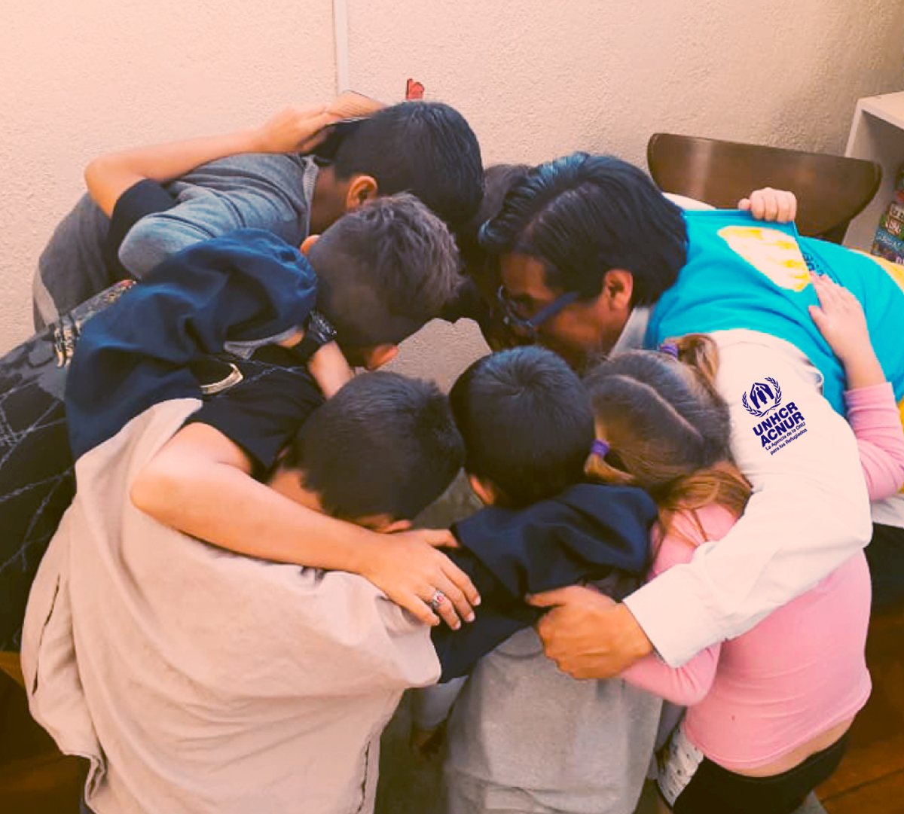






Casa del Migrante Guatemala | Misioneros de San Carlos Scalabrinianos
Atención equipo de Protección en Casa del Migrante
Protocolo de ingreso
Registro (Primera entrevista)
Referencia interna
Acompañamiento
Trabajo Social
Psicología
Derivación externa
Socios de la RNP

Slide 4
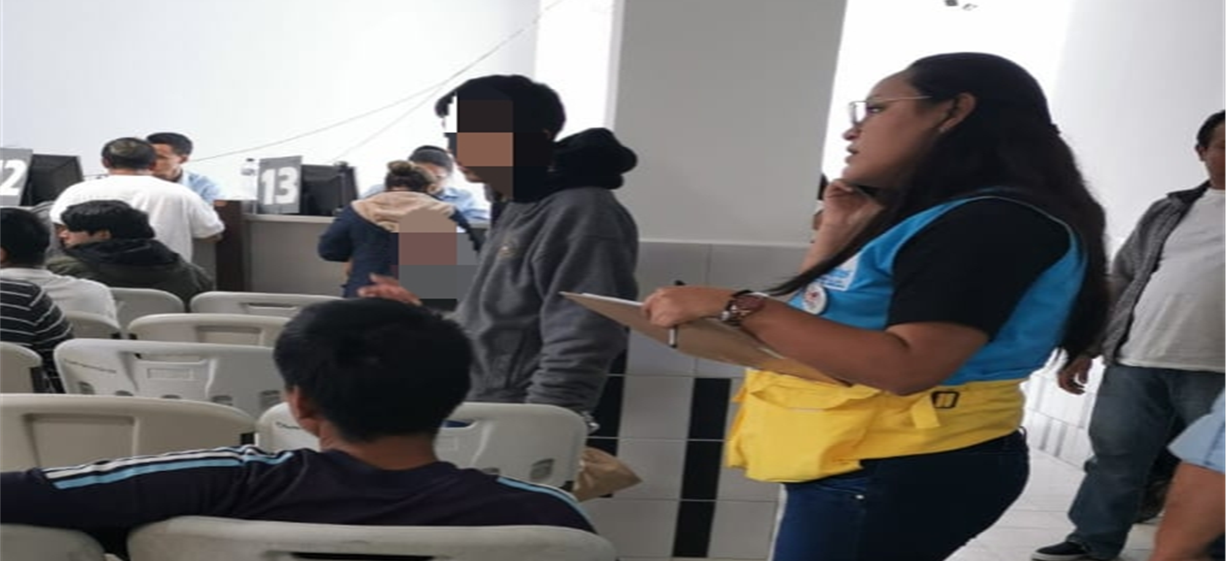
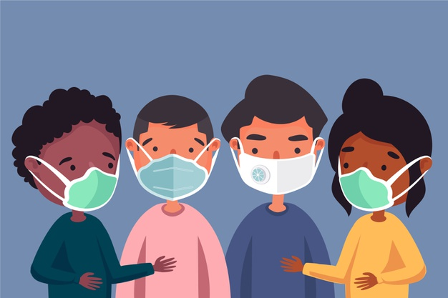

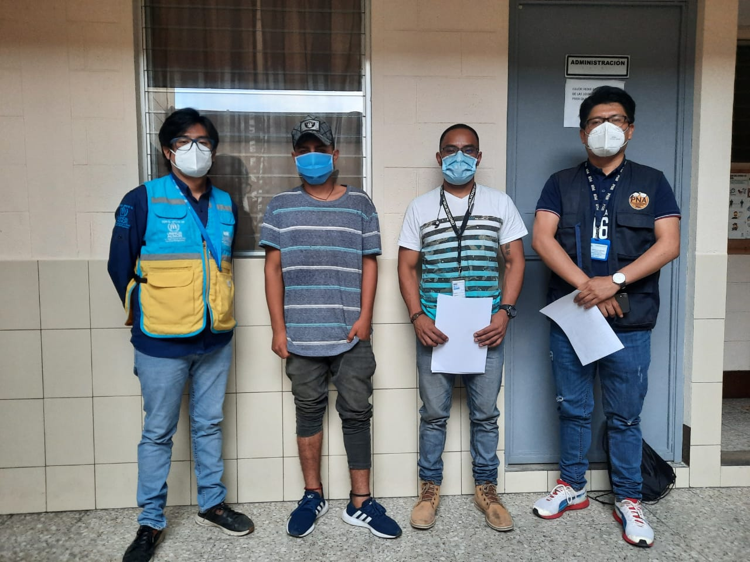

Casa del Migrante Guatemala | Misioneros de San Carlos Scalabrinianos
Resguardo de NNA en el albergue
Orientación en procesos de derivación
Comunicación con familiares
Necesidades básicas
Apoyo psicológico
Atención equipo de Protección a NNA no acompañada
Preparación para salida del albergue
Acercamiento con consulados
SBS
Notificación a PGN
Entrega del NNA (Cierre del caso)

Slide 5
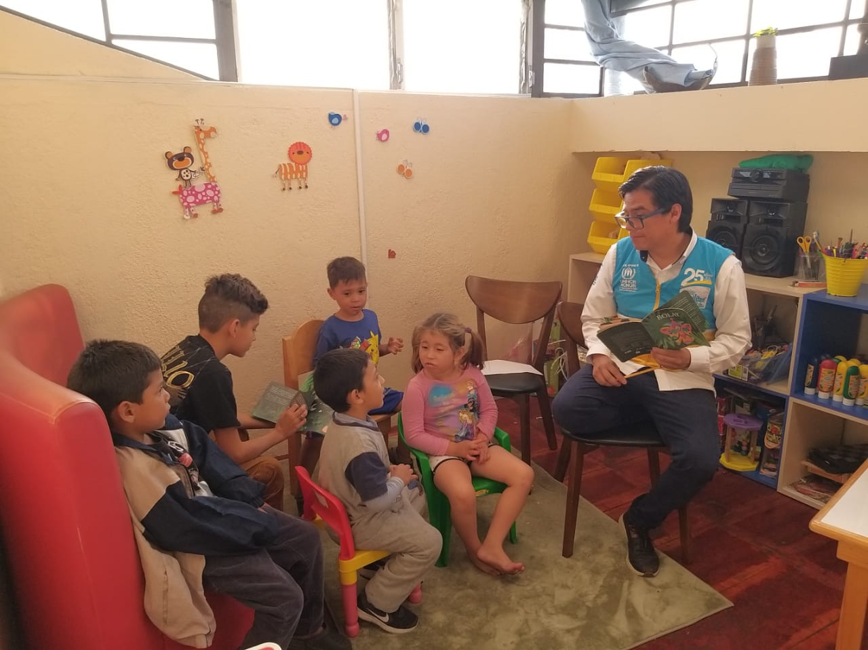
Casa del Migrante Guatemala | Misioneros de San Carlos Scalabrinianos
INTERÉS SUPERIOR DEL NIÑO
Artículo 3: En todas las medidas concernientes a los niños que tomen las instituciones públicas o privadas de bienestar social, los tribunales, las autoridades administrativas o los órganos legislativos, una consideración primordial a que se atenderá será el interés superior del niño.
Artículo 6: incluye la protección máxima posible contra la violencia y la explotación, que pondría en peligro el derecho del menor a la vida, supervivencia y desarrollo.
Artículo 12: Se recabaran y se tomaran en cuenta los deseos y las opiniones del menor.
Respeto por el principio de No devolución: Artículo 33 Convención 1951sobre los refugiados y en el artículo 3 de la convención contra la Tortura.
Artículos 20 y 22: Tendrán derecho a recibir la protección y la asistencia especiales del Estado en Cuestión, esto incluye a menores fuera de su país de origen

Slide 6
Casa del Migrante Guatemala | Misioneros de San Carlos Scalabrinianos
¡GRACIAS!
Notes:
Nota: aludir las 4 áreas: Villa Nueva, Chimaltenango, Mixco y Sacatepéquez.

